Slide 1
Charla
¿Cómo evaluar el valor público en una organización?
Henry Rodríguez S.

Slide 2
VALOR PÚBLICO
El concepto de valor público es un término bastante reciente en asuntos académicos.
Fue Mark H. Moore de la Universidad de Harvard quién introdujo el enfoque de valor público en 1995 en su libro Creación de Valor Público, pero su libro más famoso es Gestión Estratégica y creación de valor público de 1998.

Slide 3
INTRODUCCIÓN AL CONCEPTO DE VALOR PÚBLICO
Las reglas del mercado determinan que las empresas serán más efectivas cuando logran mayores ganancias. Para esto se utilizan principalmente dos indicadores claros y sencillos: la rentabilidad y el valor de la propia empresa en el mercado.
Pero:
¿cómo medir la efectividad y sostenibilidad de las instituciones públicas, cuyo fin no es obtener ganancias ni valorizarse en los mercados?
¿Con qué criterios considerar efectivos programas de salud, de reducción de la pobreza, regulaciones de servicios públicos, educación o seguridad?
¿Con qué criterios considerarlos más o menos eficientes?

Slide 4
INTRODUCCIÓN AL CONCEPTO DE VALOR PÚBLICO
Las respuestas a estas preguntas tienen que ver con el concepto de valor público.
El valor público se refiere a la satisfacción de necesidades humanas tanto económicas como no económicas.
Los criterios de evaluación aplicables a la gestión del valor público se refieren:
1. Al logro de la eficacia en la producción de los resultados que la sociedad reclama y
2. A la eficiencia en el uso de los recursos que la sociedad confía de las instituciones públicas.

Slide 5
VALOR PÚBLICO
Valor Público es la percepción que tiene la ciudadanía sobre los beneficios que genera la acción del Estado y sus instituciones.
Se crea valor cuando se atiende consistente y eficazmente las necesidades, demandas y expectativas de la población.
El valor está en la satisfacción de “los deseos y las percepciones de los individuos, ciudadanos, clientes y beneficiarios” (Moore, 1998).

Slide 6
VALOR PÚBLICO
Quien define si existe agregación de Valor Público no es el directivo o gerente de una institución pública, sino que son:
Quienes perciben la prestación del servicio, al ser resuelta las necesidades y expectativas como usuarios directos, es decir, los beneficiarios. También lo definen:
Quienes no son usuarios de los servicios, pero demandan y tienen expectativas de las acciones y objetivos que persigue el Estado y sus instituciones, es decir los ciudadanos.

Slide 7
VALOR PÚBLICO
El valor público tiene dos dimensiones:
el que es determinado colectivamente por las preferencias ciudadanas expresadas a través de una variedad de medios;
y el determinado de forma individual por el usuario/beneficiario de un servicio o bien público concreto”
(Moore, Mark. Gestión estratégica y creación de valor en el sector público, Paidós, Barcelona, 1998).

Slide 8
VALOR PÚBLICO
Entonces, de manera muy simple, “el valor público es aquello que el público valora”.
El público es el que “autoriza lo que es valioso”.
Ricardo Blaug, Louise Horner y Lekhi Rohti, Heritage, democracy and public value.

Slide 9
VALOR PÚBLICO
Coats y Passmore (2008) proponen una dinámica del valor público a través de tres procesos para medir el valor público:
1) Autorización: proceso mediante el cual el valor público es legitimado, esto es, podemos responder a la pregunta ¿para qué sirve este servicio público?
2) Creación: proceso en el que se alcanza un tipo de prestación de servicios que satisface las expectativas del público y permite la mejora continua.
3) Medición: proceso para la valorar si se han cumplido las metas y objetivos propuestos

Slide 10
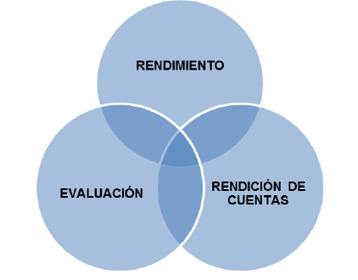
VALOR PÚBLICO
El enfoque RER (rendimiento, evaluación, rendición de cuentas) sirve para medir el valor público.
Esto es, el valor público es el resultado de un proceso que combina la medición del rendimiento del servicio público, su evaluación por instituciones externas e internas y la rendición de cuentas que potencie su legitimación.

Slide 11
VALOR PÚBLICO
Se define como:
“El grado de beneficio que cada institución de la Administración Pública genera en el marco de su mandato legal a los habitantes del país, mediante la prestación de bienes y servicios de calidad que satisfagan sus necesidades y expectativas y les permita alcanzar el mayor bienestar humano.”
(MIDEPLAN, Metodología para el diseño de estrategia institucional enfocada en la creación de valor público, 2019).

Slide 12
VALOR PÚBLICO
Por tanto, una institución pública debe ser sostenible, eficiente, efectiva y abierta para que rediseñe un nuevo modelo de sociedad.
Es necesario una reforma estratégica que renueve y potencie el valor de lo público desde un cambio a fondo en su misión, estructuras administrativas y gestión.
Las restricciones financieras y recortes presupuestarios obligan a las instituciones públicas a racionalizar sus gastos y a poner el foco de actuación de lo público en factores de eficiencia interna como los costos, la productividad y la calidad.

Slide 13
VALOR PÚBLICO
En las democracias, las instituciones y los procesos representativos de la ciudadanía crean las condiciones para que los ciudadanos se asocien y decidan colectivamente lo que quieren conseguir juntos.
Así que, “no basta con decir que los directivos públicos crean resultados valiosos, sino que deben ser capaces de demostrar que los resultados obtenidos se pueden comparar tanto al costo del consumo privado, como con la libertad de este a la hora de producir los resultados deseados” (Moore, 1998)

Slide 14
GESTIÓN PÚBLICA
GESTIÓN PÚBLICA PARA RESULTADOS
“Facilitar a las organizaciones la dirección efectiva e integrada de su proceso de creación de valor público, a fin de optimizarlo asegurando la máxima eficiencia, eficacia y efectividad de su desempeño para la consecución de los objetivos y la mejora continua” (CLAD)

Slide 15
GESTIÓN PÚBLICA
GESTIÓN PÚBLICA PARA RESULTADOS
La implantación de un modelo de este tipo produce una profunda transformación de las organizaciones, desde la planificación estratégica y operativa hasta el seguimiento de actividades, la rendición de cuentas y la evaluación.

Slide 16
GESTIÓN PÚBLICA
LOS OBJETIVOS DE LA GESTIÓN PÚBLICA PARA RESULTADOS SON:
Mejorar el desempeño en su proceso de creación de valor y logro de resultados
Optimizar su sistema de rendición de cuentas y transparencia
Implantar sistemas de dirección y gestión que promuevan la optimización del desempeño de los servidores públicos.

Slide 17
MODELO LÓGICO DE LA INTERVENCIÓN PÚBLICA
Es necesario representar un modelo lógico sobre la manera esperada en que los recursos asignados a la intervención permitan desarrollar actividades cuyo fruto serán determinados productos y resultados.
Generalmente se utiliza el modelo de “CADENA DE RESULTADOS”, que es un orden secuencial de cómo se transforman los insumos y actividades en productos y cómo interactúan en la realidad para generar resultados e impactos.

Slide 18
CADENA DE RESULTADOS
Constituye el guion básico sobre el que se construyen las estrategias de intervención necesarias para obtener los resultados.
Su objetivo es establecer una relación lógico-causal entre los logros de diferente nivel que se esperan conseguir y los recursos y medios necesarios para ello.
CADENA DE RESULTADOS
Insumos
Actividades
Productos
Resultados
Impactos
PROCESOS

Slide 19
GESTIÓN PÚBLICA
GESTIÓN PÚBLICA PARA RESULTADOS EN COSTA RICA
Artículo 1º-Establézcase la Gestión para Resultados en el Desarrollo, en lo sucesivo GpRD, como el modelo de gestión pública, con el propósito de que sea adoptado por el sector público costarricense. Asimismo, se insta a los entes públicos con autonomía política constitucional, a los entes y empresas públicas que operan en mercados abiertos y a los entes públicos no estatales, para que apliquen dicho modelo.
Artículo 2º-Se instruye al Ministerio de Planificación Nacional y Política Económica, en lo sucesivo "MIDEPLAN", y al Ministerio de Hacienda, en lo sucesivo "MH", para que asuman la responsabilidad de impulsar la GpRD en el sector público conforme a la legislación pertinente, tomando en consideración el instrumento "Marco Conceptual y Estratégico para el Fortalecimiento de la Gestión para Resultados en el Desarrollo en Costa Rica", el cual puede ser consultado en los sitios electrónicos de ambas carteras ministeriales.
(Directriz Gestión para Resultados en el Desarrollo dirigido al sector público. Directriz 093-P del 30 de octubre de 2017)

Slide 20
GESTIÓN PÚBLICA
GESTIÓN PÚBLICA PARA RESULTADOS EN COSTA RICA
La gestión en las instituciones públicas ha carecido de la presencia y desarrollo de tres áreas estratégicas que le permitan consolidar su correcto desenvolvimiento:
Incorporar al ciudadano en todo el proceso de gestión institucional, en el diseño de la estrategia organizacional, elaboración de los productos y servicios y mejoramiento de estos;
Orientar las organizaciones hacia la generación de valor público, el planeamiento estratégico institucional y un enfoque de trabajo por procesos y resultados, y
Mantener un proceso de mejoramiento permanente en las organizaciones y de desarrollo del talento humano que las integre, bajo el esquema de un liderazgo organizacional debidamente definido.
MIDEPLAN, 2022

Slide 21
GESTIÓN PÚBLICA
GESTIÓN PÚBLICA PARA RESULTADOS EN COSTA RICA
El Modelo para el Mejoramiento de la Gestión Institucional (MMGI) se encuentra compuesto por seis (6) variables que deberán ser abordadas por las entidades del sector público costarricense para mejorar el trabajo que se ha venido realizando hasta ahora.
El Modelo comprende orientaciones necesarias para alcanzar la excelencia en la gestión institucional; sin embargo, requiere del desarrollo de una estrategia que permita a las entidades públicas alinear gradualmente su gestión al modelo de mejoramiento propuesto, lo cual coadyuvará a alcanzar la mejora continua en la gestión institucional.
MIDEPLAN, 2022.

Slide 22
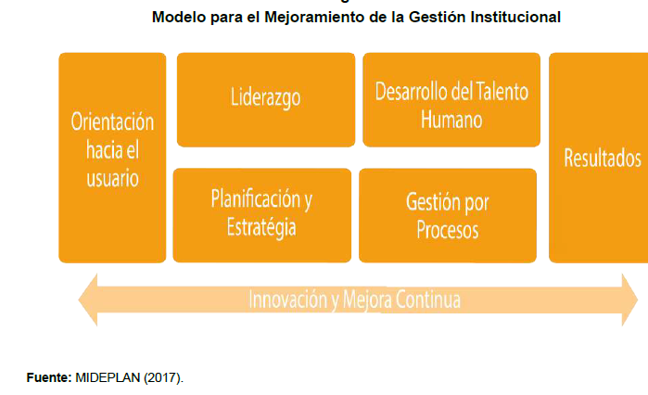
GESTIÓN PÚBLICA
EL MODELO DE GESTIÓN PÚBLICA PARA COSTA RICA

Slide 23
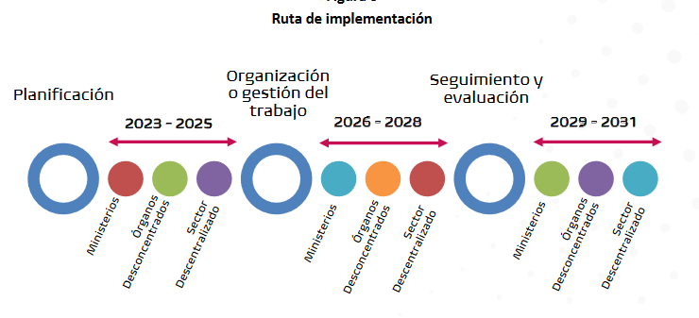
GESTIÓN PÚBLICA
EL MODELO DE GESTIÓN PÚBLICA PARA COSTA RICA
Actualización del Módulo de Implementación del Modelo para el Mejoramiento de la Gestión Institucional 2022. Mideplan

Slide 24
VALOR PÚBLICO
Algunos conceptos importantes:
Gestión, es el esfuerzo humano organizado en el uso de recursos ( materiales, humanos y financieros).
Destinatarios, son tanto a los usuarios que consumen los bienes y servicios como los beneficiarios que, una manera más indirecta, reciben valor a través de los bienes y servicios.
Resultados a las necesidades satisfechas y productos a los servicios y los bienes mediante los cuales se los logran los resultados.

Slide 25
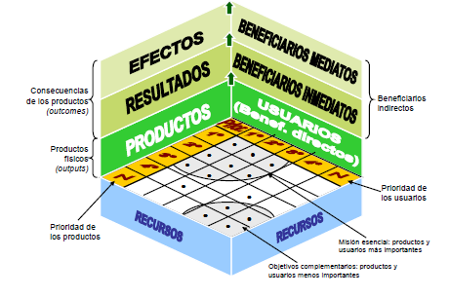
VALOR PÚBLICO
Matriz de Producción
Tomado de Jorge Hinztse, Evaluación de Resultados, de efectos e impactos de valor público. 2005.

Slide 26
La eficacia en la gestión y generación de valor público
La eficacia es la medida en que los logros se corresponden con los planes; su fórmula no es otra cosa que un simple un porcentaje de fines logrados.
No es posible medir eficacia, si,
en los planes operativos no se han identificado los productos en términos de metas y
en los planes estratégicos si no hemos identificado los resultados o efectos buscados en términos de metas estratégicas.

Slide 27
La eficacia en la gestión y generación de valor público
La identificación de las metas, cuando se trata del valor público, es una cuestión fundamental, puesto que la asignación de los recursos sólo se justifica por los resultados finales a lograr a través de ellos.
Es una cuestión política la decisión misma de qué se considerará valor público. La planificación, en este sentido, es la voluntad de eficacia, que se expresa en la identificación de las metas tanto desde el punto de vista:
cualitativo (qué necesidades satisfacer de quiénes) como,
cuantitativo (cuál será la magnitud o grado en que se satisfará la necesidad de cuántos destinatarios)

Slide 28
La eficiencia en la gestión y generación de valor público
La eficiencia es un concepto referido al grado de aprovechamiento de los recursos, lo que puede medirse mediante el cociente entre alguna medida que permita cuantificar los logros y otra relativa a los recursos empleados para obtenerlos.
Para analizar la eficiencia es necesario considerar la gestión del valor público, tanto desde el punto de vista de recursos y productos.
Esta relación permite establecer la medida de la eficiencia operativa, la más utilizada.
Pero el análisis de la eficiencia también debe incluir la relación entre los recursos y los resultados (eficiencia estratégica).

Slide 29
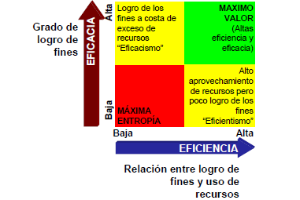
VALOR PÚBLICO
Relación eficiencia-eficacia
Tomado de Jorge Hinztse, Evaluación de Resultados, de efectos e impactos de valor público. 2005.

Slide 30
¿Cómo crear valor público?
Debemos preguntarnos lo siguiente:
● ¿Para qué es este servicio?
● ¿A quién se le rendirá cuentas?
● ¿Cómo sabemos que hemos tenido éxito?
Para lograr responder estas preguntas, el organismo público deberá evaluar de acuerdo con dos criterios:
a) El análisis costo-beneficio, de tal modo que la acción a implementarse cueste poco y beneficie más;
b) El análisis de costo-efectividad, la evaluación de los programas de acuerdo con lo que las instituciones consideran valioso, es decir, de acuerdo con los objetivos señalados como representantes de un interés colectivo.

Slide 31
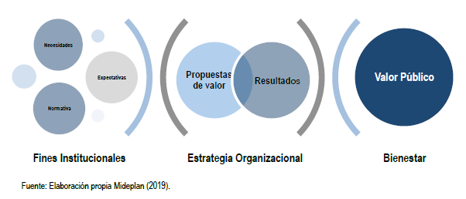
VALOR PÚBLICO
DEFINICIÓN DE LA ESTRATEGIA INSTITUCIONAL

Slide 32
¿Cómo crear valor público?
Para cambiar la estrategia organizativa y generar valor público, los directivos deben emprender una serie de acciones específicas, a saber:
● Identificación del problema y definición interna de la solución
● Consulta a las comunidades involucradas
● Elaboración del informe de valoración
● Asignación de responsabilidades
● Reorganización
● Desarrollo de un plan de acción
● Aplicación de innovaciones fundamentales
● Evaluación de los impactos.
Mark H. Moore, Creating Public Value; Strategic Management in Government. Cambridge, Harvard University Press, 1995

Slide 33
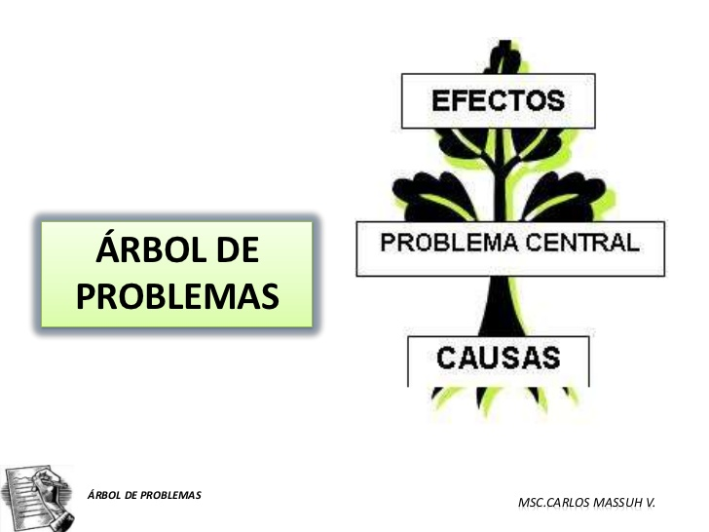
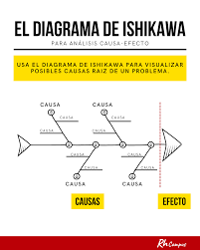
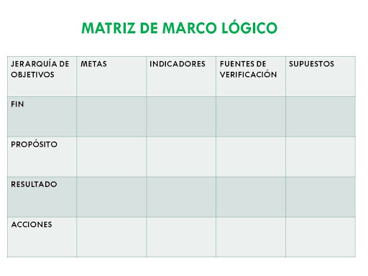
¿Cómo determinar la brecha de valor público?
La descripción del problema involucra el análisis de las causas y efectos que evidencian la brecha de valor público. Se debe abocar a caracterizar el problema para lograr cuantificar la brecha de valor público.
Ejemplo: aumenta la criminalidad en la ciudad.
Se debe poder caracterizar y cuantificar la situación problema con datos.
Es posible establecer un punto concreto de referencia sobre el cual definir la acción pública con los datos de las causas y efectos del problema.
Existen varias técnicas para identificar la brecha de valor público, tales como el árbol de problemas (causas, problema priorizado y efectos), el diagrama de espina de pescado (Ishikawa) o el marco lógico.

Slide 34
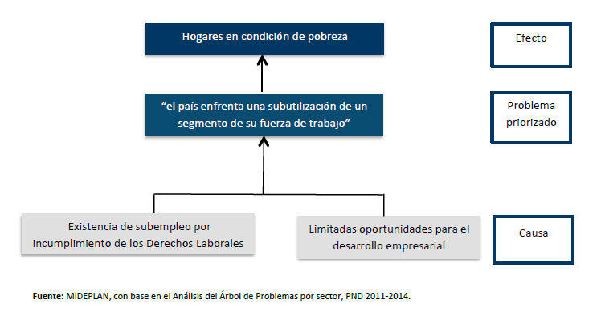
Ejemplo de un árbol de problemas

Slide 35
Identificación de Resultados
Los resultados se pueden estructurar mediante la traducción de una situación “negativa” a una situación “positiva” identificadas en el árbol de problemas.
Mediante este método, el problema principal se convertirá en el resultado final esperado. Durante este proceso, se deben identificar posibles alternativas de solución bajo la forma de productos u objetivos específicos, que contribuirán a superar la situación inicial que se desea cambiar.

Slide 36
DEL ARBOL DE PROBLEMAS A LOS OBJETIVOS, RESULTADOS E IMPACTOS
Efecto del Problema:
Hogares en condición de pobreza
Objetivo de desarrollo o fin (impacto): disminuir los niveles de pobreza en el país
Problema central: “el país enfrenta una subutilización de su fuerza laboral
Objetivo general:
Disminuir en un 5% anual la subutilización de un segmento de la fuerza laboral
Resultado de Desarrollo:
Se ha disminuido en forma significativa la subutilización de la fuera laboral
Objetivo específico:
Simplificar trámites en el establecimiento de nuevas empresas
Resultado Intermedio:
Reducidos los trámites y tiempos para instalar una nueva empresa
Causa del problema:
Falta de oportunidades para el desarrollo empresarial
Objetivo específico:
Facilitar el acceso al crédito a emprendedores
Causa del problema: existencia subempleos por incumplimiento legales
Objetivo específico: Mejorar la cobertura de inspección laboral de la CCSS y MTSS

Slide 37
EVALUACIÓN DEL VALOR PÚBLICO
Evaluar el valor público de una institución pública implica analizar cómo esta entidad proporciona los servicios y beneficios a sus ciudadanos, así como cómo gestiona sus recursos para satisfacer las necesidades de la comunidad de manera efectiva y eficiente

Slide 38
EVALUACIÓN DEL VALOR PÚBLICO
La medición del rendimiento en el sector público puede contribuir a la consecución de múltiples objetivos:
la transparencia de los costos y los resultados,
la mejora de la calidad de los servicios,
la motivación de los empleados (Behn, 1995).
Medir el rendimiento es indispensable si queremos instituciones abiertas y transparentes.
La definición previa de los resultados que deben alcanzarse y dotar de flexibilidad a la organización que está comprometida con los resultados implican una nueva filosofía de acción pública.

Slide 39
EVALUACIÓN DEL VALOR PÚBLICO
Resulta vital la implementación generalizada de la planificación estratégica, de esta forma los objetivos y resultados son establecidos con la necesaria claridad.
Las nuevas formas de control deben ser desarrolladas más orientadas a la comparación de los resultados obtenidos por otras organizaciones similares y menos sobre el control formal de los procedimiento y costos internos.

Slide 40
EVALUACIÓN DEL VALOR PÚBLICO
En nuestro país resulta indispensable consolidar una reforma en este sentido, porque no existe una cultura de evaluación por resultados. Por este motivo, la mayoría de los ciudadanos perciben que el beneficio que reciben de los servicios públicos es escaso o nulo en comparación con el sacrificio de pagar impuestos

Slide 41
EVALUACIÓN DEL VALOR PUBLICO
Para evaluar es necesario construir un sistema de seguimiento o monitoreo basado en indicadores y metas.
Este sistema permitirá:
Verificar la validez de las vinculaciones que se han establecido en la cadena de resultados.
Facilitará la corrección de posibles desviaciones y el aprendizaje sobre los errores y aciertos.
Posibilitará una efectiva rendición de cuentas.

Slide 42
LOS INDICADORES PARA LA EVALUACIÓN
Los indicadores deben brindar la información que se considere relevante sobre la gestión y los procesos que el programa desarrolla.
Es necesario evitar lo que se llama trampa de la medición, la cual consiste en medir como resultado sólo aquello que es fácil de cuantificar.

Slide 43
PERSPECTIVAS DE LAS FUNCIONES DE LOS INDICADORES
Función descriptiva:
Consiste en aportar información sobre el estado real de una actuación pública o programa.
Ejemplo, “número de estudiantes que reciben beca”.
Función valorativa:
Consiste en añadir a la información anterior un “juicio de valor” basado en antecedentes sobre si el desempeño en dicho programa o actuación pública es o no el adecuado.
Ejemplo, “número de becas entregadas con relación a los estudiantes necesitados”.

Slide 44
CONCLUSIONES SOBRE VALOR PÚBLICO
“A partir de lo expuesto, cabe destacar que la creación de valor público juega un papel fundamental con las nuevas tendencias de gestión pública y buen gobierno, ya que la mejora de los servicios que el estado ofrece a la ciudadanía es al final lo que la población valora. Estas tendencias deben permear la práctica de auditoría, de manera que se impulse desde esta actividad, las mejoras correspondientes.
En este sentido, la Contraloría General de la República tiene el reto de incrementar el análisis del valor público de manera directa en sus estudios de auditoría, con el objetivo de que la ciudadanía perciba como parte de una cadena de valor público, mejores servicios y, por ende, la satisfacción de sus derechos”.
Hacia la auditoría del valor público: retos para la auditoria gubernamental en la Contraloría General de la República de Costa Rica. Rebeca Calderón Rodríguez y Marina Fernández-Cuesta Román. Revista Centroamericana de Administración Pública. Diciembre, 2018.

